Slide 1
Alutaguse valla haridusvõrgu hetkeolukord
Tauno Võhmar
Vallavnem
15.02.2022

Slide 2
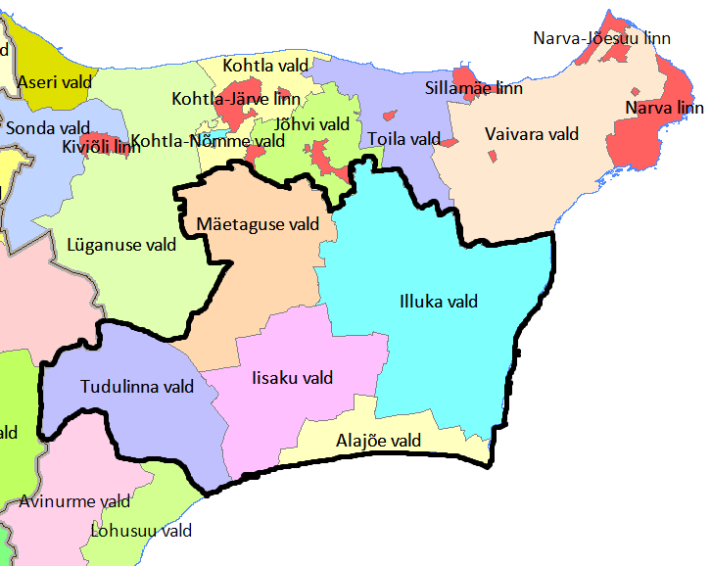
Territoorium: 1460 km²
Elanikke: 4658 (01.01.22)
kuni 18 a: 740, 65+: 1179
^{Sündivus: 30 last aastas}

Slide 3
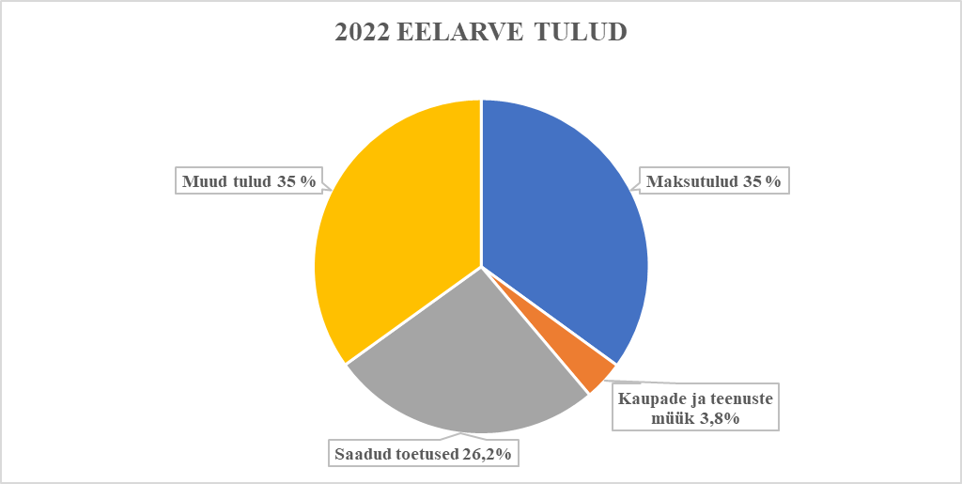

Slide 4
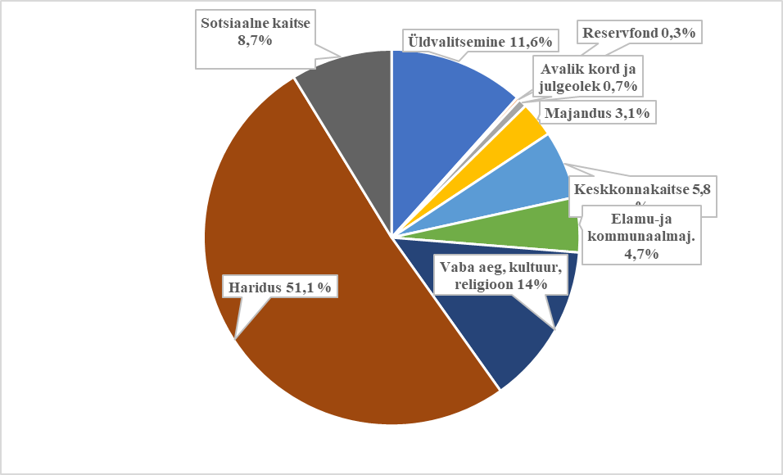
2022 eelarve kulud
vt slaid

Slide 5
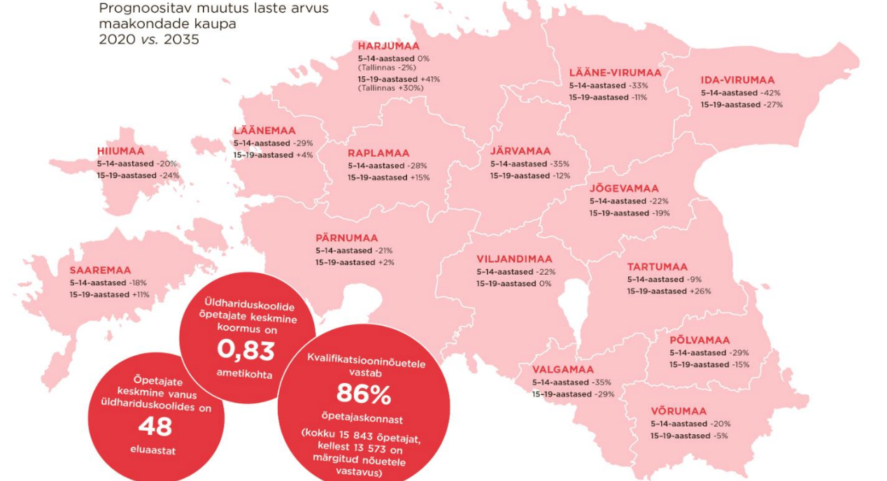
Laste arvu muutus 2019 - 2035

Slide 6
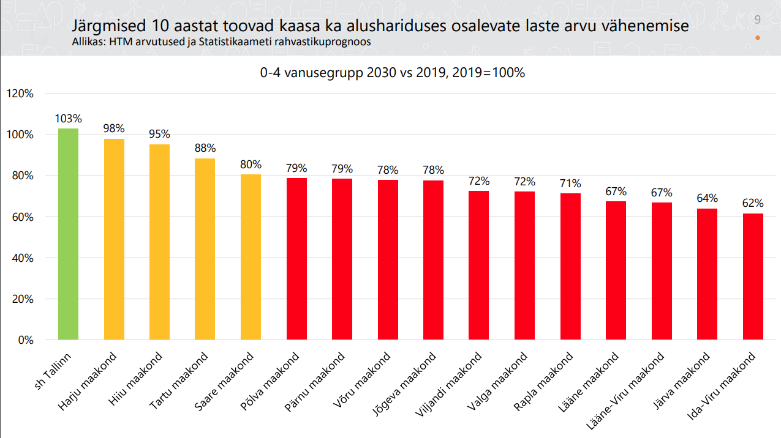

Slide 7
Sünnid 2013 – 2017
Vald | sündinud laste arv |  |  |  |  | Kokku
 | 2013 | 2014 | 2015 | 2016 | 2017
Iisaku | 8 | 15 | 3 | 6 | 6 | 38
Illuka
Mäetaguse | 22 | 33 | 27 | 21 | 22 | 125
Tudulinna
Alajõe
(Teiste ühinenud valdade andmed puuduvad) |  |  |  |  |  | 163

Slide 8
Sünnid 2018 - 2021
Piirkond | sündinud laste arv |  |  |  |  | Kokku
 | 2018 | 2019 | 2020 | 2021
Iisaku | 5 | 9 | 8 | 11 |  | 33
Illuka | 7 | 7 | 9 | 11 |  | 34
Mäetaguse | 16 | 13 | 17 | 13 |  | 59
Tudulinna | 1 | 2 | 4 | 1 |  | 8
Alajõe | 1 | 2 | 0 | 1 |  | 4
Kokku | 30 | 33 | 38 |  | 37 | 138

Slide 9
Alutaguse valla õpilased teistes koolides
KOOLI NIMETUS | ALGKL 1-6 | PÕHIK 7-9 | GÜM | KOKKU
Ahtme Kool | 1 |  |  | 1
Avinurme Gümnaasium | 10 | 4 | 3 | 17
Elva Gümnaasium | 1 |  | 1 | 2
Jõhvi Põhikool | 9 | 5 |  | 14
Jõhvi Vene Põhikool | 5 | 1 |  | 6
Kiigemetsa Kool | 1 |  |  | 1
Kohtla-Järve Ahtme Põhikool | 7 | 3 |  | 10
Kohtla-Järve Järve Kool | 2 | 1 |  | 3
Kohtla-Järve Maleva Põhikool | 8 | 9 |  | 17
Kohtla-Järve Slaavi Põhikool | 1 | 1 |  | 2
Kohtla-Järve Tammiku Põhikool | 4 | 2 |  | 6
Lohusuu Kool | 1 | 3 |  | 4
Martna Põhikool | 1 |  |  | 1
Sillamäe Eesti Põhikool | 1 |  |  | 1
Tallinna Konstantin Pätsi Vabaõhukool | 1 |  |  | 1
Kadrioru Saksa Gümnaasium |  | 1 |  | 1
Kohtla-Nõmme Kool |  | 3 |  | 3
Nõo Põhikool |  | 1 |  | 1
Tallinna Kivimäe Põhikool |  | 2 |  | 2
Hugo Treffneri Gümnaasium |  |  | 1 | 1

Slide 10
Alutaguse valla õpilased teistes koolides
Jõgeva Täiskasvanute Keskkool |  |  | 1 | 1
Jõhvi Gümnaasium |  |  | 12 | 12
Kohtla-Järve Gümnaasium |  |  | 14 | 14
Kohtla-Järve Täiskasvanute Gümnaasium |  |  | 3 | 3
Lähte Ühisgümnaasium |  |  | 2 | 2
Miina Härma Gümnaasium |  |  | 2 | 2
Narva Täiskasvanute Kool |  |  | 1 | 1
Narva Vanalinna Riigikool |  |  | 1 | 1
Noarootsi Gümnaasium |  |  | 1 | 1
Nõo Reaalgümnaasium |  |  | 7 | 7
Pärnu Täiskasvanute Gümnaasium |  |  | 2 | 2
Rakvere Reaalgümnaasium |  |  | 1 | 1
Sillamäe Gümnaasium |  |  | 1 | 1
Tallinna Arte Gümnaasium |  |  | 1 | 1
Tallinna Täiskasvanute Gümnaasium |  |  | 1 | 1
Tapa Gümnaasium |  |  | 1 | 1
Tartu Jaan Poska Gümnaasium |  |  | 1 | 1
Tartu Kristjan Jaak Petersoni Gümnaasium |  |  | 1 | 1
Tartu Tamme Gümnaasium |  |  | 1 | 1
Vinni-Pajusti Gümnaasium |  |  | 1 | 1
KOKKU: | 53 | 36 | 60 | 149

Slide 11
Alutaguse valla õpilased kutseõppes
KUTSEÕPPE | ARV
Haapsalu Kutsehariduskeskus | 1
Ida-Virumaa Kutsehariduskeskus | 45
Järvamaa Kutsehariduskeskus | 1
Luua Metsanduskool | 3
Olustvere Teenindus- ja Maamajanduskool | 4
Pärnumaa Kutsehariduskeskus | 1
Rakvere Ametikool | 4
Räpina Aianduskool | 1
Tallinna Ehituskool | 1
Tallinna Lasnamäe Mehaanikakool | 1
Tallinna Majanduskool | 1
Tallinna Polütehnikum | 3
Tallinna Teeninduskool | 1
Tallinna Tööstushariduskeskus | 1
Tartu Kunstikool | 1
Tartu Rakenduslik Kolledž | 16
Valgamaa Kutseõppekeskus | 1
Viljandi Kutseõppekeskus | 4
Võrumaa Kutsehariduskeskus | 1
KOKKU: | 91

Slide 12
Iisaku klassid 2022:
1.klass 19 teisest KOVst 0
2.klass 9 teisest KOVst 0
3.klass 10 teisest KOVst 3
4.klass 16 teisest KOVst 2
5.klass 22 teisest KOVst 0
6.klass 11 teisest KOVst 1
7.klass 19 teisest KOVst 3
8.klass 19 teisest KOVst 4
9.klass 20 teisest KOVst 6
Põhikool kokku:
145 19

Slide 13
Iisaku klassid 2022:
10.klass 16 teisest KOVst 8
11.klass 14 teisest KOVst 5
12.klass 19 teisest KOVst 5
Gümnaasium kokku:
49 18
sh RHkk 13 12
Põhikool ja gümnaasium kokku:
194 37

Slide 14
Iisaku lasteaiast kooli :
2022 9 last: 9 Iisakust, Tudulinnast 0. 2023 12 last: 9 Iisakust, 3 Tudulinnast. 2024 11 last: 7 Iisakust, 4 Tudulinnast. 2025 11 last: 11 Iisakust, Tudulinnast 0. 2026 9 last: 7 Iisakust, 2 Tudulinnast. 2027 9 last: 8 Iisakust, 1 Tudulinnast.

Slide 15
Illuka klassid 2022:
1.klass 10 teisest KOVst 4
2.klass 16 teisest KOVst 8
3.klass 15 teisest KOVst 10
4.klass 10 teisest KOVst 5
5.klass 15 teisest KOVst 5
6.klass 10 teisest KOVst 3
7.klass 13 teisest KOVst 6
8.klass 10 teisest KOVst 5
9.klass 8 teisest KOVst 6
KOKKU: 107 52

Slide 16
Illuka lasteaiast kooli :
2022 11 last. 2023 13 last. 2024 8 last. 2025 5 last. 2026 8 last. 2027 5 last.

Slide 17
Mäetaguse klassid 2022:
1.klass 13 teisest KOVst 0
2.klass 19 teisest KOVst 1
3.klass 19 teisest KOVst 2
4.klass 15 teisest KOVst 1
5.klass 15 teisest KOVst 1
6.klass 9 teisest KOVst 1
7.klass 14 teisest KOVst 4
8.klass 14 teisest KOVst 2
9.klass 15 teisest KOVst 1
KOKKU: 133 13

Slide 18
Mäetaguse lasteaiast kooli :
2022 12 last. 2023 15 last. 2024 13 last. 2025 9 last. 2026 14 last. 2027 8 + last (avaldused laekumata).

